Slide 1
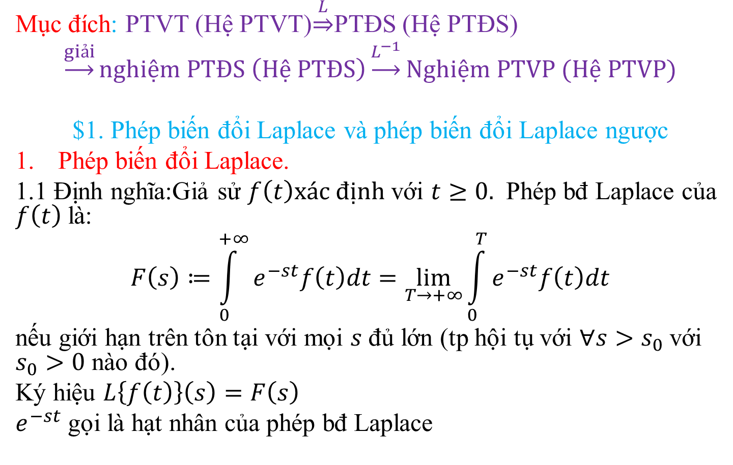
Chương 3. Phương pháp toán tử Laplace
Mục đích: PTVT (Hệ PTVT)$\underset{⇒}{L}$PTĐS (Hệ PTĐS)
$$\underset{→}{giải}nghiệm PTĐS \left(Hệ PTĐS\right)\underset{→}{L^{−1}}Nghiệm PTVP (Hệ PTVP)$$
$1. Phép biến đổi Laplace và phép biến đổi Laplace ngược
Phép biến đổi Laplace.
1.1 Định nghĩa:Giả sử $f\left(t\right)xác định$ với $t≥0.$ Phép bđ Laplace của $f\left(t\right)$là:
$$F\left(s\right)≔\int_{0}^{+∞}{e^{−st}f\left(t\right)dt=\lim_{T→+∞}{\int_{0}^{T}{e^{−st}f\left(t\right)dt}}}$$
nếu giới hạn trên tôn tại với mọi $s$ đủ lớn (tp hội tụ với $∀s>s_{0}$với $s_{0}>0$ nào đó).
Ký hiệu $L\left\{f\left(t\right)\right\}\left(s\right)=F\left(s\right)$
$e^{−st}$ gọi là hạt nhân của phép bđ Laplace

Slide 2
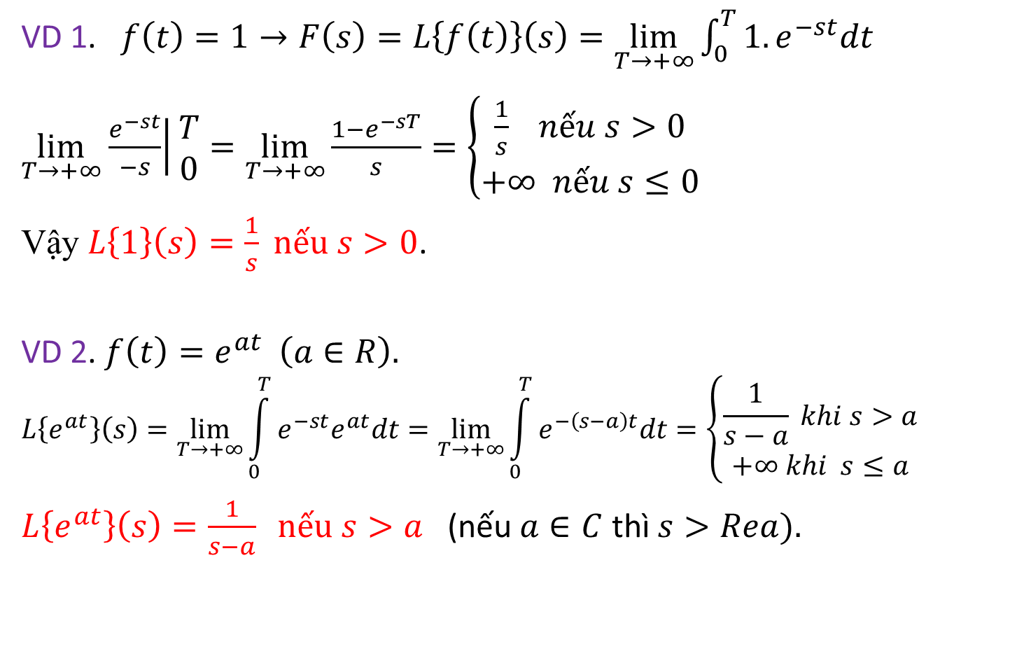
Các VD
VD 1. $f\left(t\right)=1→F\left(s\right)=L\left\{f\left(t\right)\right\}\left(s\right)=\lim_{T→+∞}{\int_{0}^{T}{{1.e}^{−st}dt}}$
$\lim_{T→+∞}$ $\left.\frac{e^{−st}}{−s}\right|\begin{matrix}T \\ 0\end{matrix}=\lim_{T→+∞}{\frac{1−e^{−sT}}{s}}=\left\{\begin{matrix}\frac{1}{s} nếu s>0 \\ +∞ nếu s≤0\end{matrix}\right.$
Vậy $L\left\{1\right\}\left(s\right)=\frac{1}{s} nếu s>0$.
VD 2. $f\left(t\right)=e^{at} \left(a∈R\right).$
$$L\left\{e^{at}\right\}\left(s\right)=\lim_{T→+∞}{\int_{0}^{T}{e^{−st}e^{at}dt=\lim_{T→+∞}{\int_{0}^{T}{e^{−\left(s−a\right)t}dt}=\left\{\begin{matrix}\frac{1}{s−a} khi s>a \\ +∞ khi s≤a\end{matrix}\right.}}}$$
$L\left\{e^{at}\right\}\left(s\right)=\frac{1}{s−a} nếu s>a$ (nếu $a∈C$ thì $s>Rea).$

Slide 3
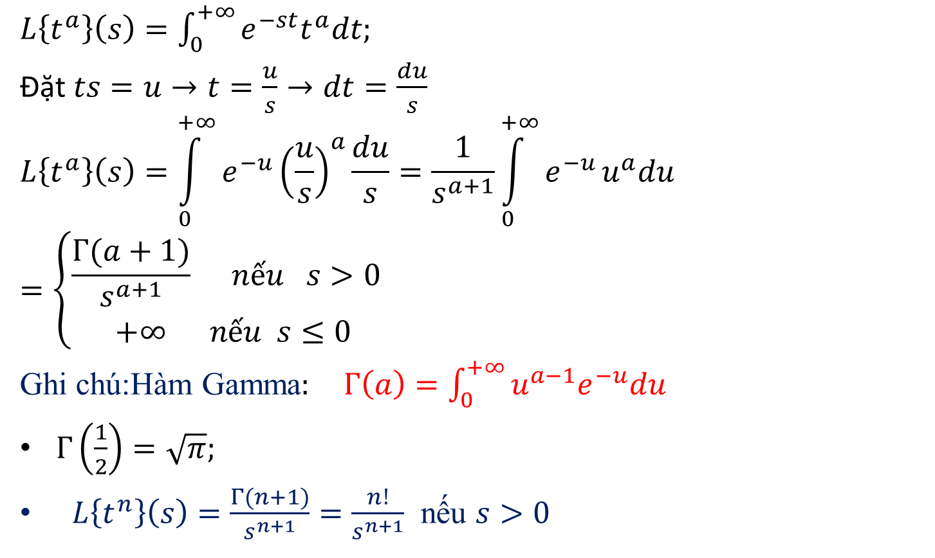

VD3: $f\left(t\right)=t^{a}; a>−1.$
$L\left\{t^{a}\right\}\left(s\right)=\int_{0}^{+∞}{e^{−st}t^{a}dt;}$
Đặt $ts=u→t=\frac{u}{s}→dt=\frac{du}{s}$
$$L\left\{t^{a}\right\}\left(s\right)=\int_{0}^{+∞}{e^{−u}{\left(\frac{u}{s}\right)}^{a}\frac{du}{s}=\frac{1}{s^{a+1}}\int_{0}^{+∞}{e^{−u}}}u^{a}du=\left\{\begin{matrix}\frac{Γ(a+1)}{s^{a+1}} nếu s>0 \\ +∞ nếu s≤0\end{matrix}\right.$$
Ghi chú:Hàm Gamma$: Γ\left(a\right)=\int_{0}^{+∞}{u^{a−1}e^{−u}du}$
$Γ\left(\frac{1}{2}\right)=\sqrt{π};$
$L\left\{t^{n}\right\}\left(s\right)=\frac{Γ(n+1)}{s^{n+1}}=\frac{n!}{s^{n+1}}$ nếu $s>0$

Slide 4
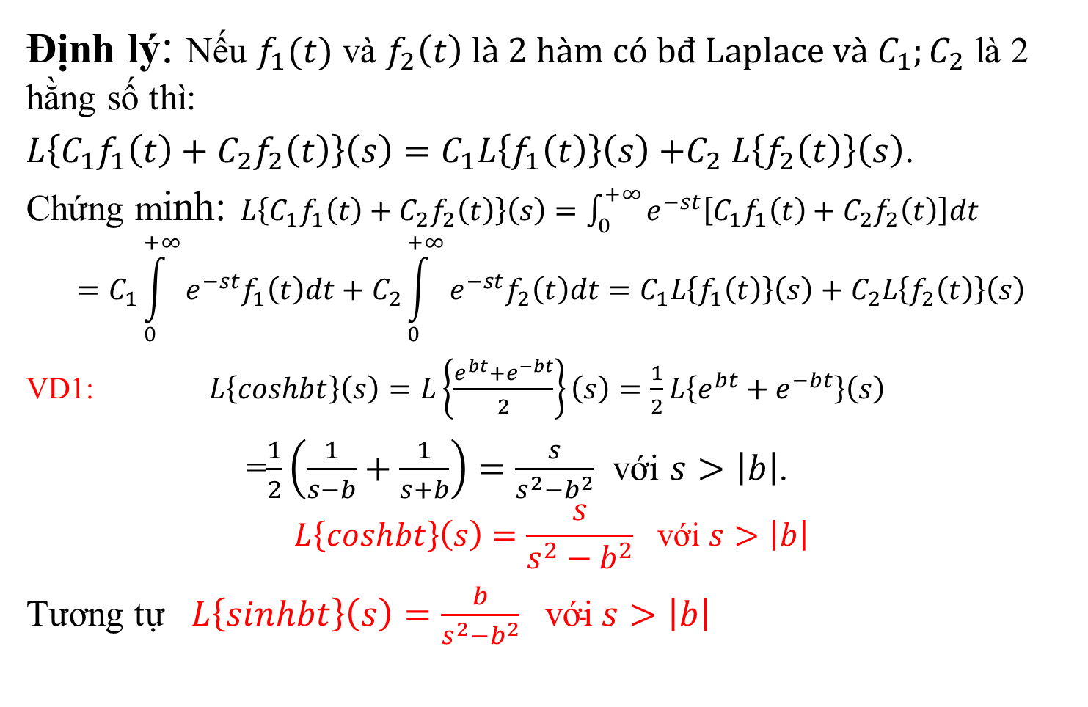
1.2 Tính chất
Định lý: Nếu $f_{1}(t)$ và $f_{2}\left(t\right) là 2 hàm có bđ Laplace và C_{1};C_{2}$ là 2 hằng số thì:
$L\left\{C_{1}f_{1}\left(t\right)+C_{2}f_{2}\left(t\right)\right\}\left(s\right)=C_{1}L\left\{f_{1}\left(t\right)\right\}\left(s\right){+C}_{2}L\left\{f_{2}\left(t\right)\right\}\left(s\right)$.
Chứng minh: $L\left\{C_{1}f_{1}\left(t\right)+C_{2}f_{2}\left(t\right)\right\}\left(s\right)=\int_{0}^{+∞}{e^{−st}\left[C_{1}f_{1}\left(t\right)+C_{2}f_{2}\left(t\right)\right]dt}$
$$=C_{1}\int_{0}^{+∞}{e^{−st}f_{1}\left(t\right)dt}+C_{2}\int_{0}^{+∞}{e^{−st}f_{2}\left(t\right)dt=C_{1}L\left\{f_{1}\left(t\right)\right\}\left(s\right)+C_{2}L\left\{f_{2}\left(t\right)\right\}\left(s\right)}$$
VD1: $L\left\{coshbt\right\}\left(s\right)=L\left\{\frac{e^{bt}+e^{−bt}}{2}\right\}\left(s\right)=\frac{1}{2}L\left\{e^{bt}+e^{−bt}\right\}\left(s\right)$
=$\frac{1}{2}\left(\frac{1}{s−b}+\frac{1}{s+b}\right)=\frac{s}{s^{2}−b^{2}}$ với $s>\left|b\right|$.
$$L\left\{coshbt\right\}\left(s\right)=\frac{s}{s^{2}−b^{2}} \text{v}\text{ớ}\text{i} s>\left|b\right|$$
Tương tự $L\left\{sinhbt\right\}\left(s\right)=\frac{b}{s^{2}−b^{2}} \text{v}\text{ớ}\text{i} s>\left|b\right|$

Slide 5
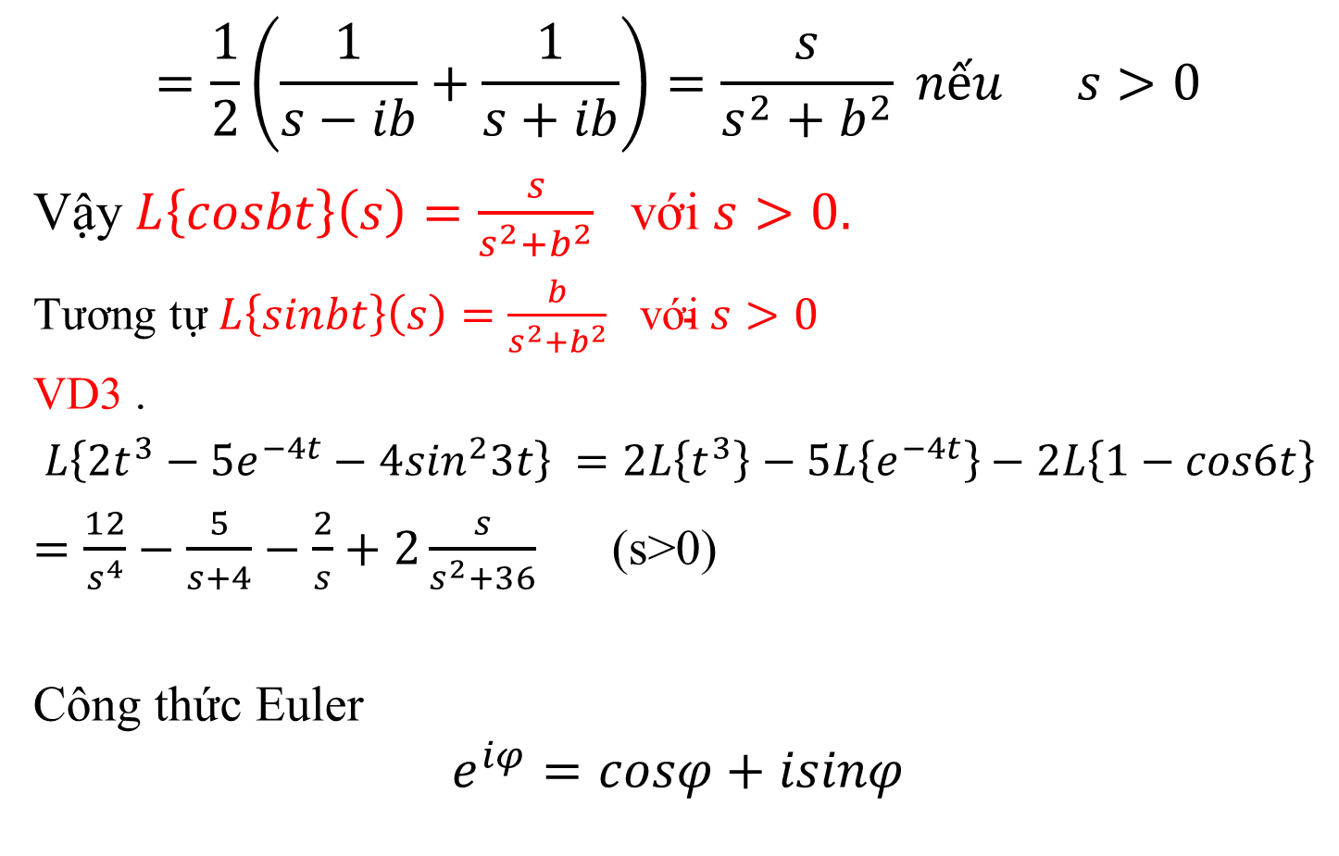
VD 2: $L\left\{cosbt\right\}\left(s\right)=L\left\{\frac{e^{ibt}+e^{−ibt}}{2}\right\}\left(s\right)=\frac{1}{2}L\left\{e^{ibt}+e^{−ibt}\right\}(s)$
$$=\frac{1}{2}\left(\frac{1}{s−ib}+\frac{1}{s+ib}\right)=\frac{s}{s^{2}+b^{2}} nếu s>0$$ Vậy $L\left\{cosbt\right\}\left(s\right)=\frac{s}{s^{2}+b^{2}} \text{v}\text{ớ}\text{i} s>0.$
Tương tự $L\left\{sinbt\right\}\left(s\right)=\frac{b}{s^{2}+b^{2}} \text{v}\text{ớ}\text{i} s>0$
VD3 .
$L\left\{2t^{3}−5e^{−4t}−4\sin^{2}3t\right\} =2L\left\{t^{3}\right\}−5L\left\{e^{−4t}\right\}−2L\left\{1−cos6t\right\}$
$=\frac{12}{s^{4}}−\frac{5}{s+4}−\frac{2}{s}+2\frac{s}{s^{2}+36}$ (s>0)
Công thức Euler
$$e^{iφ}=cosφ+isinφ$$

Slide 6
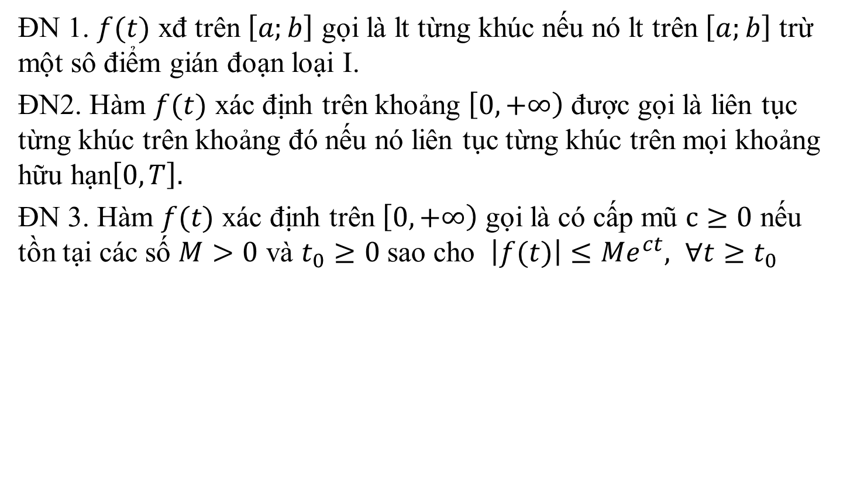
1.3 Điều kiện để hàm số có bđ Laplace
ĐN 1. $f(t)$ xđ trên $\left[a;b\right]$ gọi là lt từng khúc nếu nó lt trên $\left[a;b\right]$ trừ một sô điểm gián đoạn loại I.
ĐN2. Hàm $f(t)$ xác định trên khoảng $\left[0,\left.+∞\right)\right.$ được gọi là liên tục từng khúc trên khoảng đó nếu nó liên tục từng khúc trên mọi khoảng hữu hạn$\left[0,T\right].$
ĐN 3. Hàm $f(t)$ xác định trên $\left[0,\left.+∞\right)\right.$ gọi là có cấp mũ $c≥0$ nếu tồn tại các số $M>0$ và $t_{0}≥0$ sao cho $\left|f(t)\right|≤Me^{ct}, ∀t≥t_{0}$

Slide 7
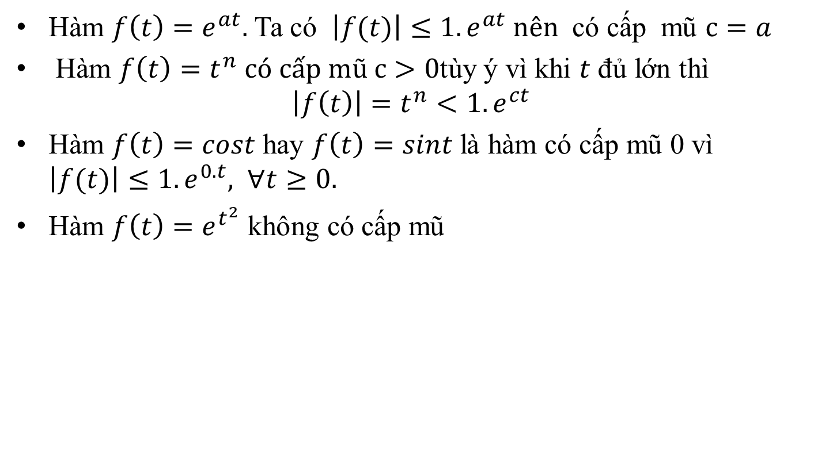
MỘT SỐ VD:
Hàm $f\left(t\right)=e^{at}.$ Ta có $\left|f(t)\right|≤1.e^{at} nên$ có cấp mũ $c=a$
Hàm $f\left(t\right)=t^{n} có cấp mũ c>0$tùy ý vì khi $t$ đủ lớn thì
$$\left|f\left(t\right)\right|=t^{n}<1.e^{ct}$$
Hàm $f\left(t\right)=cost$ hay $f\left(t\right)=sint$ là hàm có cấp mũ 0 vì $\left|f(t)\right|≤1.e^{0.t}, ∀t≥0.$
Hàm $f\left(t\right)=e^{t^{2}}$ không có cấp mũ

Slide 8
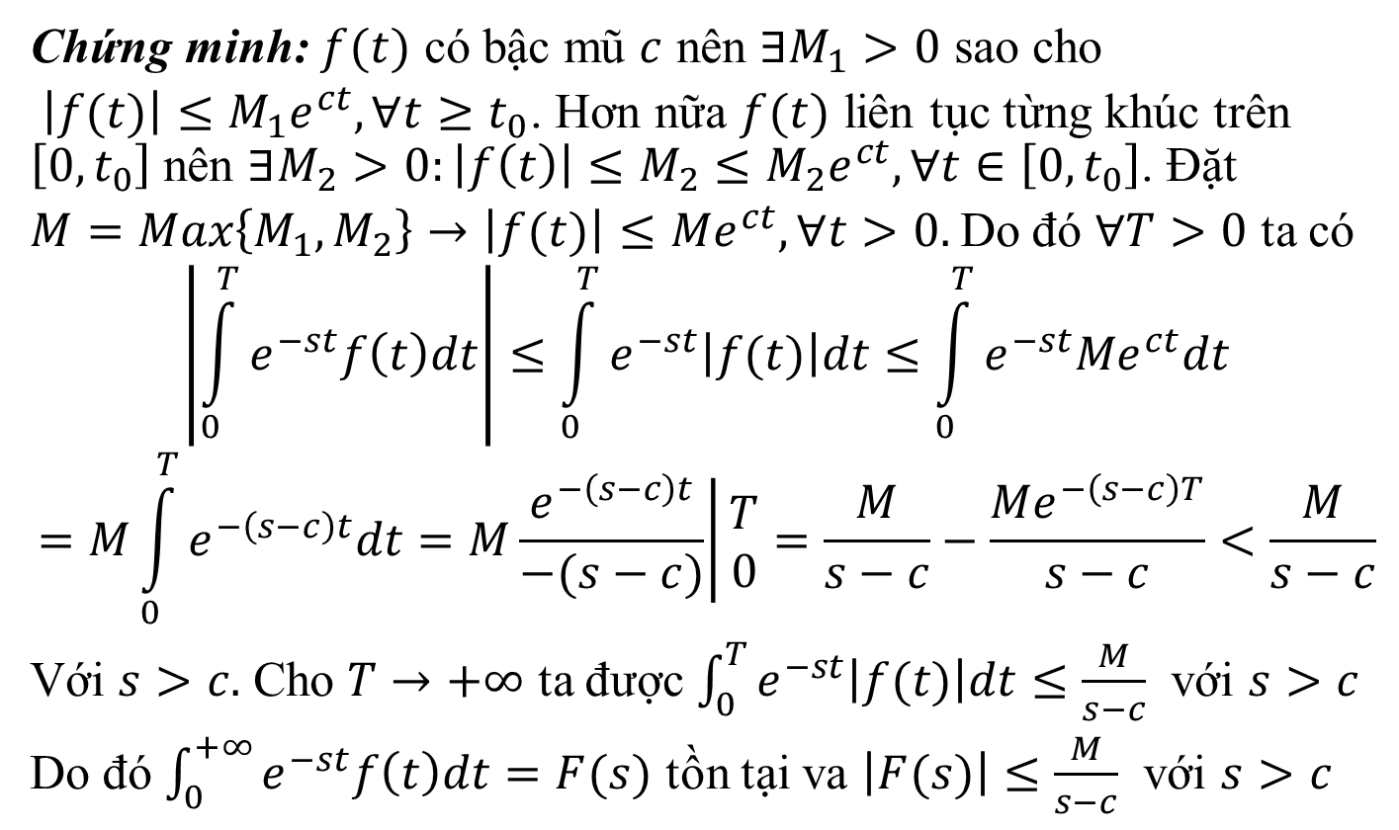

Định lý (về sự tồn tại của biến đổi Laplace): Nếu $f(t)$ liên tục từng khúc trên $\left[0,\left.+∞\right)\right.$ và có bậc mũ $c>0$ thi tồn tại phép biến đổi Laplace của $f\left(t\right)$ với $s>c$
Chứng minh: $f(t)$ có bậc mũ $c$ nên $∃M_{1}>0$ sao cho
$\left|f(t)\right|≤M_{1}e^{ct},∀t≥t_{0}$. Hơn nữa $f(t)$ liên tục từng khúc trên $\left[0,t_{0}\right]$ nên $∃M_{2}>0:\left|f\left(t\right)\right|≤M_{2}≤M_{2}e^{ct},∀t∈$ $\left[0,t_{0}\right]$. Đặt
$M=Max\left\{M_{1},M_{2}\right\}→\left|f(t)\right|$ $≤Me^{ct},∀t>0.$Do đó $∀T>0$ ta có
$$\left|\int_{0}^{T}{e^{−st}f\left(t\right)dt}\right|≤\int_{0}^{T}{e^{−st}\left|f(t)\right|dt}≤\int_{0}^{T}{e^{−st}Me^{ct}dt}$$
$$=M\int_{0}^{T}{e^{−\left(s−c\right)t}dt=M\left.\frac{e^{−\left(s−c\right)t}}{−(s−c)}\right|}\begin{matrix}T \\ 0\end{matrix}=\frac{M}{s−c}−\frac{Me^{−\left(s−c\right)T}}{s−c}<\frac{M}{s−c}$$
Với $s>c.$ Cho $T→+∞$ ta được $\int_{0}^{T}{e^{−st}\left|f(t)\right|dt}≤\frac{M}{s−c}$ với $s>c$
Do đó $\int_{0}^{+∞}{e^{−st}f\left(t\right)dt=F(s)}$ tồn tại va $\left|F(s)\right|≤$ $\frac{M}{s−c}$ với $s>c$

Slide 9
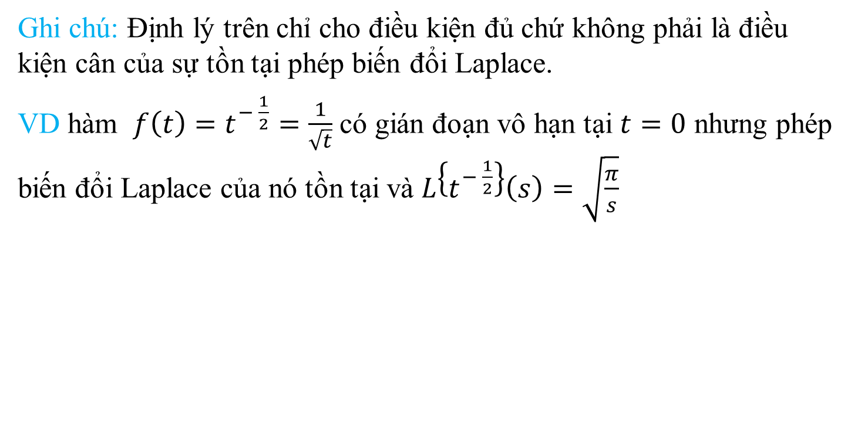

Hệ qủa: Nếu $f(t)$ thỏa mãn các điều kiện của Định lý trên và $F\left(s\right)=L\left\{f(t)\right\}$ thì $\lim_{s→∞}{F(s)}=0$
Ghi chú: Định lý trên chỉ cho điều kiện đủ chứ không phải là điều kiện cân của sự tồn tại phép biến đổi Laplace.
VD hàm $f\left(t\right)=t^{− \frac{1}{2}}=\frac{1}{\sqrt{t}}$ có gián đoạn vô hạn tại $t=0$ nhưng phép biến đổi Laplace của nó tồn tại và $L\left\{t^{− \frac{1}{2}}\right\}\left(s\right)=\sqrt{\frac{π}{s}}$

Slide 10
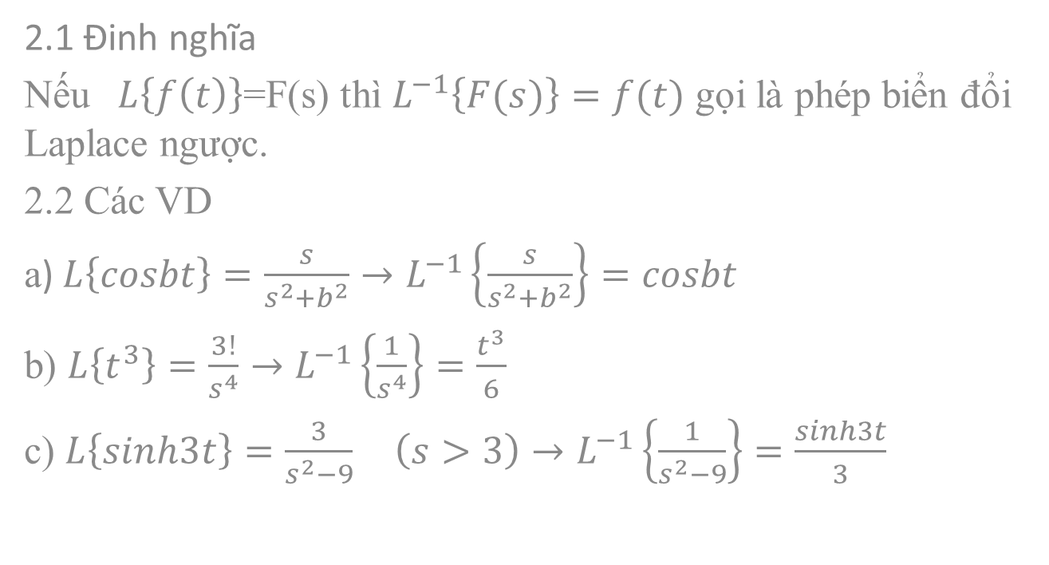
2.Phép biến đổi Laplace ngược
2.1 Đinh nghĩa
Nếu $L\left\{f\left(t\right)\right\}$=F(s) thì $L^{−1}\left\{F(s)\right\}=f(t)$ gọi là phép biển đổi Laplace ngược.
2.2 Các VD
a) $L\left\{cosbt\right\}=\frac{s}{s^{2}+b^{2}}→L^{−1}\left\{\frac{s}{s^{2}+b^{2}}\right\}=cosbt$
b) $L\left\{t^{3}\right\}=\frac{3!}{s^{4}}→L^{−1}\left\{\frac{1}{s^{4}}\right\}=\frac{t^{3}}{6}$
c) $L\left\{sinh3t\right\}=\frac{3}{s^{2}−9} \left(s>3\right)→L^{−1}\left\{\frac{1}{s^{2}−9}\right\}=\frac{sinh3t}{3}$

Slide 11


Tính chất tuyến tính của phép biến đổi Laplace ngược Nếu $F_{1}\left(s\right)=L\left\{f_{1}(t)\right\}$ và $F_{2}\left(s\right)=L\left\{f_{2}(t)\right\} thì$ $$L^{−1}\left\{aF_{1}\left(s\right)+bF_{2}(s)\right\}=af_{1}\left(t\right)+bf_{2}(t)$$
Ví dụ. Tính $L^{−1}\left\{\frac{5}{s^{5}}−\frac{3}{s+2}+\frac{s−9}{s^{2}+4}\right\}$
= $\frac{5}{ 4!}L^{−1}\left\{\frac{4!}{s^{5}}\right\}−3L^{−1}\left\{\frac{1}{s+2}\right\}+L^{−1}\left\{\frac{s}{s^{2}+4}\right\}−\frac{9}{2}L^{−1}\left\{\frac{2}{s^{2}+4}\right\}$
$$=\frac{5}{24}t^{4}−3e^{−2t}+cos2t−\frac{9}{2}sin2t$$

Slide 12
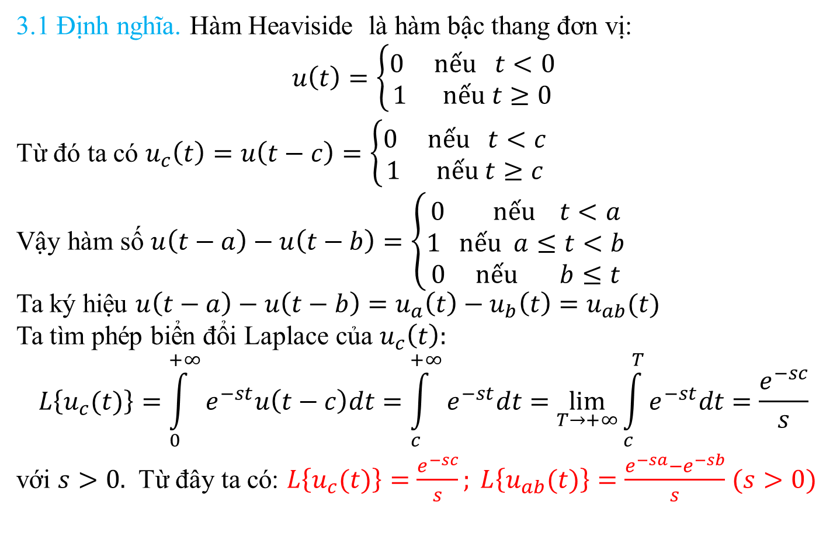
3. Hàm Heaviside
3.1 Định nghĩa. Hàm Heaviside là hàm bậc thang đơn vị:
$$u\left(t\right)=\left\{\begin{matrix}0 nếu t<0 \\ 1 nếu t≥0\end{matrix}\right.$$
Từ đó ta có $u_{c}\left(t\right)=u\left(t−c\right)=\left\{\begin{matrix}0 nếu t<c \\ 1 nếu t≥c\end{matrix}\right.$
Vậy hàm số $u\left(t−a\right)−u\left(t−b\right)=\left\{\begin{matrix}0 nếu t<a \\ 1 nếu a≤t<b \\ 0 nếu b≤t\end{matrix}\right.$
Ta ký hiệu $u\left(t−a\right)−u\left(t−b\right)=u_{a}\left(t\right)−u_{b}\left(t\right)=u_{ab}(t)$
Ta tìm phép biển đổi Laplace của $u_{c}\left(t\right):$
$$L\left\{u_{c}(t)\right\}=\int_{0}^{+∞}{e^{−st}u\left(t−c\right)dt=\int_{c}^{+∞}{e^{−st}dt}=\lim_{T→+∞}{\int_{c}^{T}{e^{−st}dt=\frac{e^{−sc}}{s}}}}$$
với $s>0.$ Từ đây ta có: $L\left\{u_{c}(t)\right\}=\frac{e^{−sc}}{s}; L\left\{u_{ab}(t)\right\}=\frac{e^{−sa}−e^{−sb}}{s}$ $(s>0)$

Slide 13

3.2 Ví dụ về phép biển đổi Laplace của hàm bậc thang
Nếu $c≥0,t≥0$ thì
$$f\left(t\right)u\left(t−c\right)=\left\{\begin{matrix}0 nếu t<c \\ f(t) nếu t≥c\end{matrix}\right.$$
Nếu $0≤a<b$ thì
$f\left(t\right)u_{ab}\left(t\right)=f\left(t\right)\left[u\left(t−a\right)−u\left(t−b\right)\right]=\left\{\begin{matrix}0 khi t<a \\ f\left(t\right) khi a≤t<b \\ 0 khi t≥b\end{matrix}\right.$

Slide 14
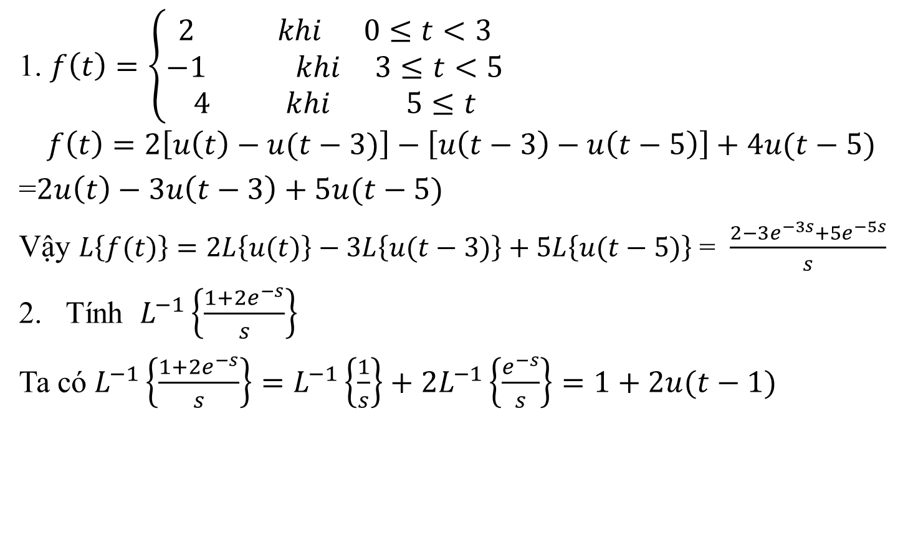
Các VD
1. $f\left(t\right)=\left\{\begin{matrix}2 khi 0≤t<3 \\ −1 khi 3≤t<5 \\ 4 khi 5≤t\end{matrix}\right.$
$$f\left(t\right)=2\left[u\left(t\right)−u(t−3)\right]−\left[u\left(t−3\right)−u\left(t−5\right)\right]+4u(t−5)$$
=$2u\left(t\right)−3u\left(t−3\right)+5u(t−5)$
Vậy $L\left\{f(t)\right\}=2L\left\{u(t)\right\}−3L\left\{u(t−3)\right\}+5L\left\{u(t−5)\right\}$ = $\frac{2−3e^{−3s}+5e^{−5s}}{s}$
Tính $L^{−1}\left\{\frac{1+2e^{−s}}{s}\right\}$
Ta có $L^{−1}\left\{\frac{1+2e^{−s}}{s}\right\}=L^{−1}\left\{\frac{1}{s}\right\}+{2L}^{−1}\left\{\frac{e^{−s}}{s}\right\}=1+2u(t−1)$

